Slide 1
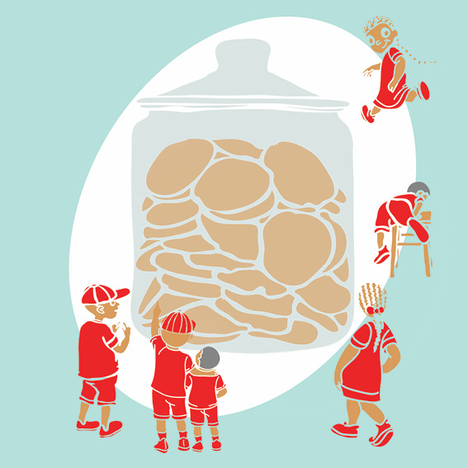
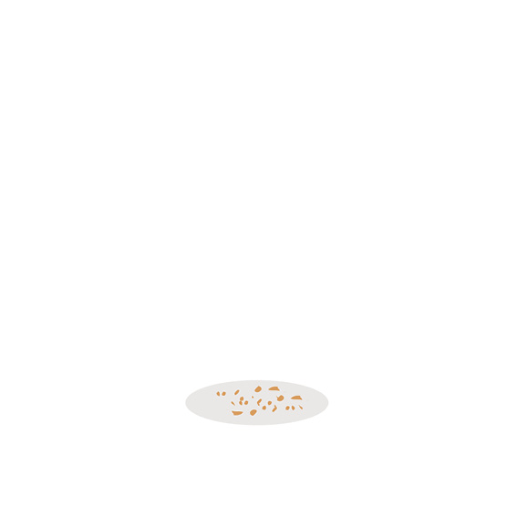
SIYA MASUKU • NOZIZWE HERERO • NA D E N E K R I E L
怎么拿到饼干罐子

Slide 2
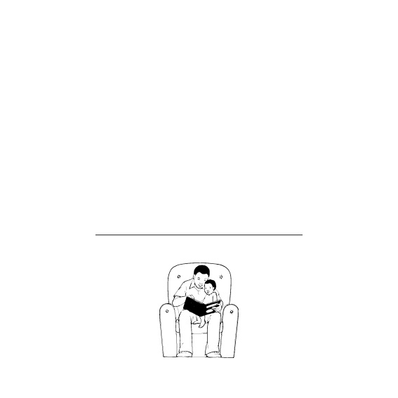
怎么拿到饼干罐子
这本书属于

Slide 3


Slide 4

SIYA MASUKU • NOZIZWE HERERO • NA D E N E K R I E L
怎么拿到饼干罐子

Slide 5

米奇、洛洛和乌纳希正在读他们最爱的书。
布鲁顿说：“如果你们帮米奇打扫好房间，就奖励你们饼干。”
“好耶！”

Slide 6

然后他们继续读着，读啊，读啊。

Slide 7

读完了，开始打扫房间。

Slide 8

“现在我的房间很整洁，”米奇说：“我们去吃饼干吧。”
但他们却没找到普鲁顿。

Slide 9
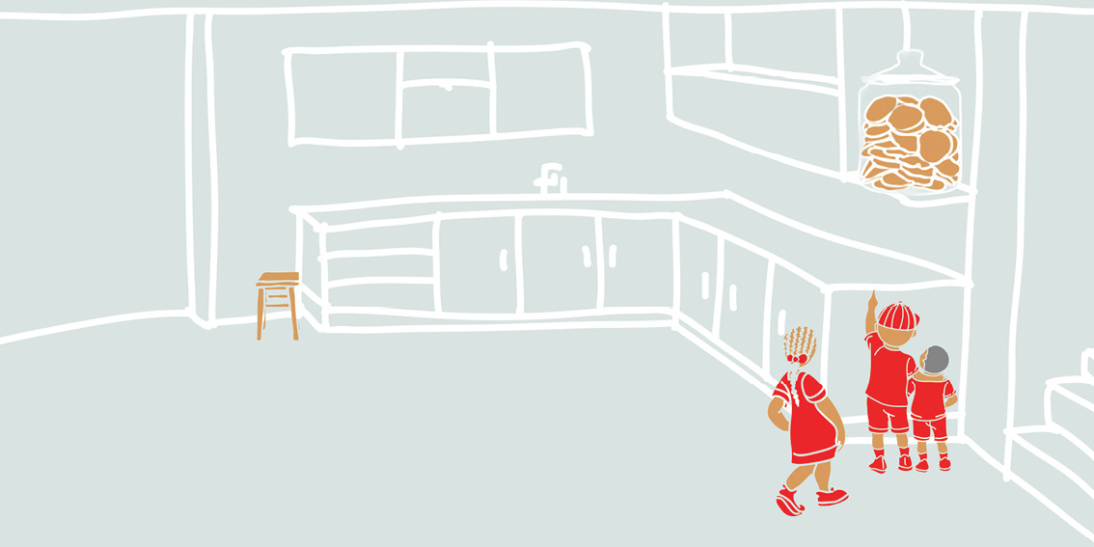
米奇、洛洛和乌纳希盯着架子上的饼干罐，思考怎么把它拿下来。

Slide 10
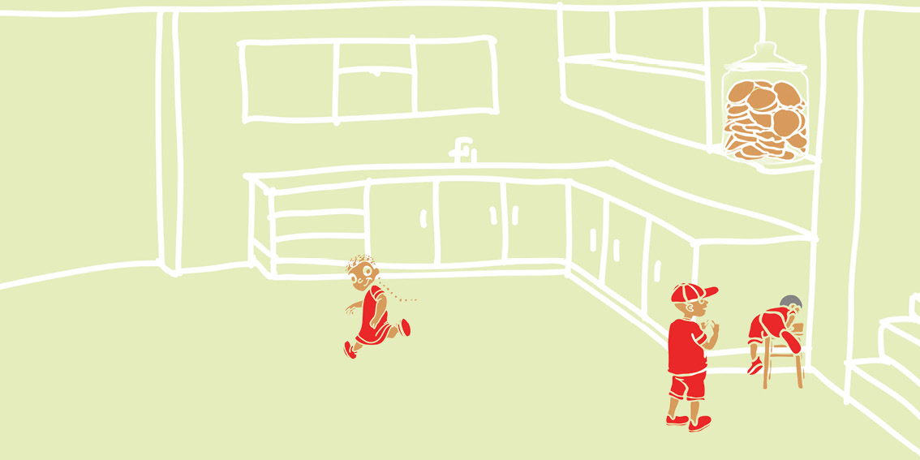
他们找到一把椅子，轮流爬上去。但谁也够不到饼干罐。
“我妈妈说这样很危险，我们可能会摔下来。”洛洛说。

Slide 11
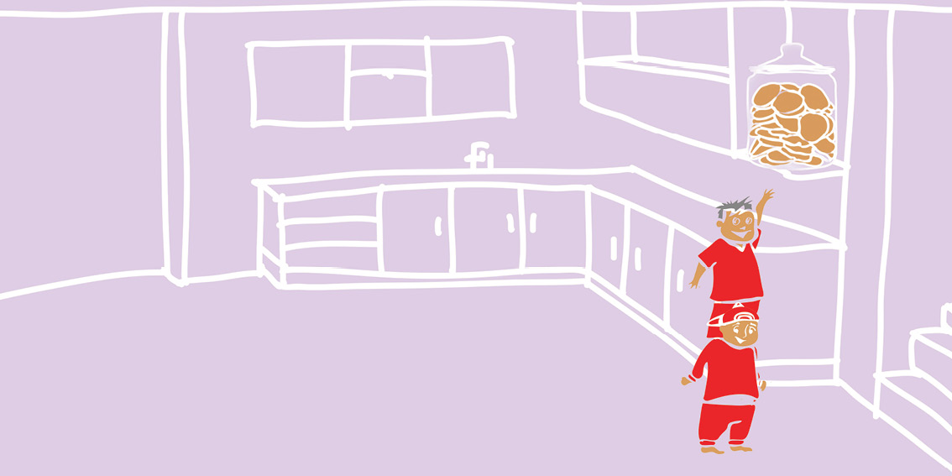
于是，洛洛坐到乌纳希的肩膀上，伸出双臂试着够饼干罐。
“我父亲说这样很危险，你可能会摔下来。”乌纳希说。

Slide 12

然后他们找到一根绳子，想把饼干罐套住，然后拉下来。
但他们仍然够不到饼干罐。
米奇说：“我妈妈说这样很危险，罐子可能会砸到我们。”

Slide 13
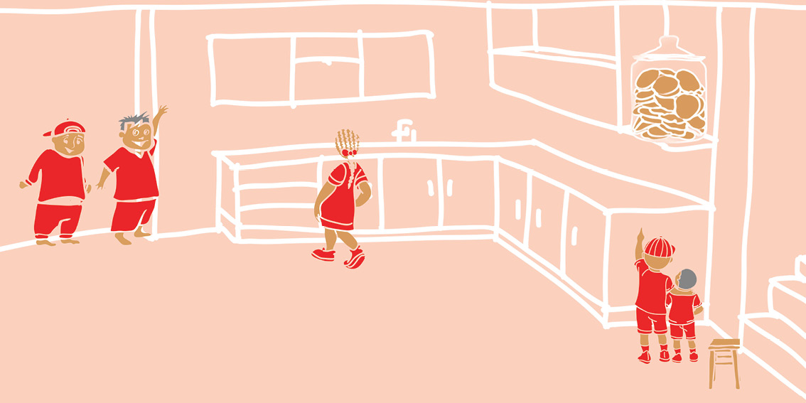
“你们在干什么？”乔纳森和萨基问道。
“我们想把饼干罐拿下来。”米奇说。
“我们来帮忙。”他们说。

Slide 14

乔纳森说：“让我们把桌子推到架子旁，爬上桌子去拿。”
但是，他们还是够不到饼干罐。

Slide 15

萨基说：“我们用球把罐子撞倒，这样饼干就会掉出来。”
“就这么办！”洛洛和乔纳森说。
“不行！”乌纳希和米奇说。

Slide 16
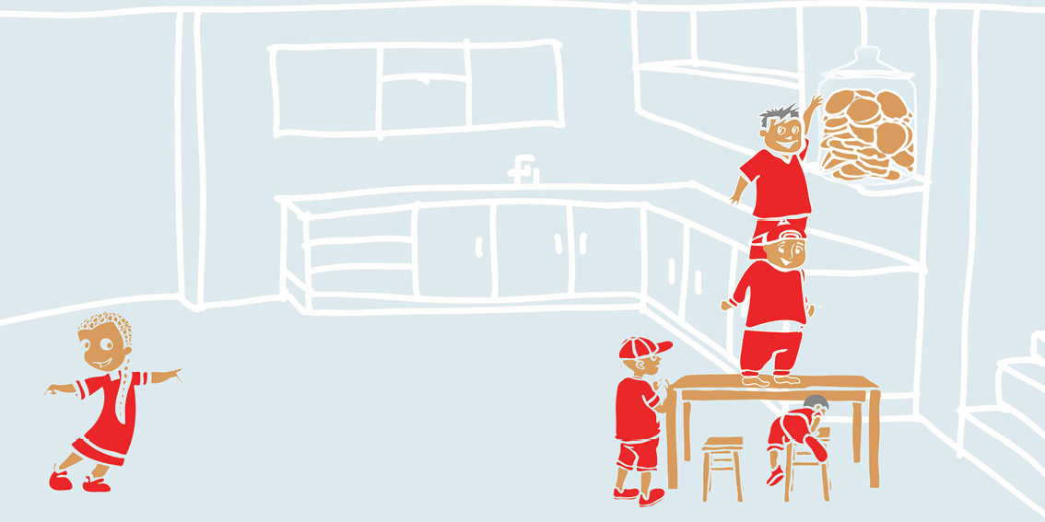
最后，米奇想到一个点子……
这就是他们怎么拿到饼干罐的！

